Slide 1
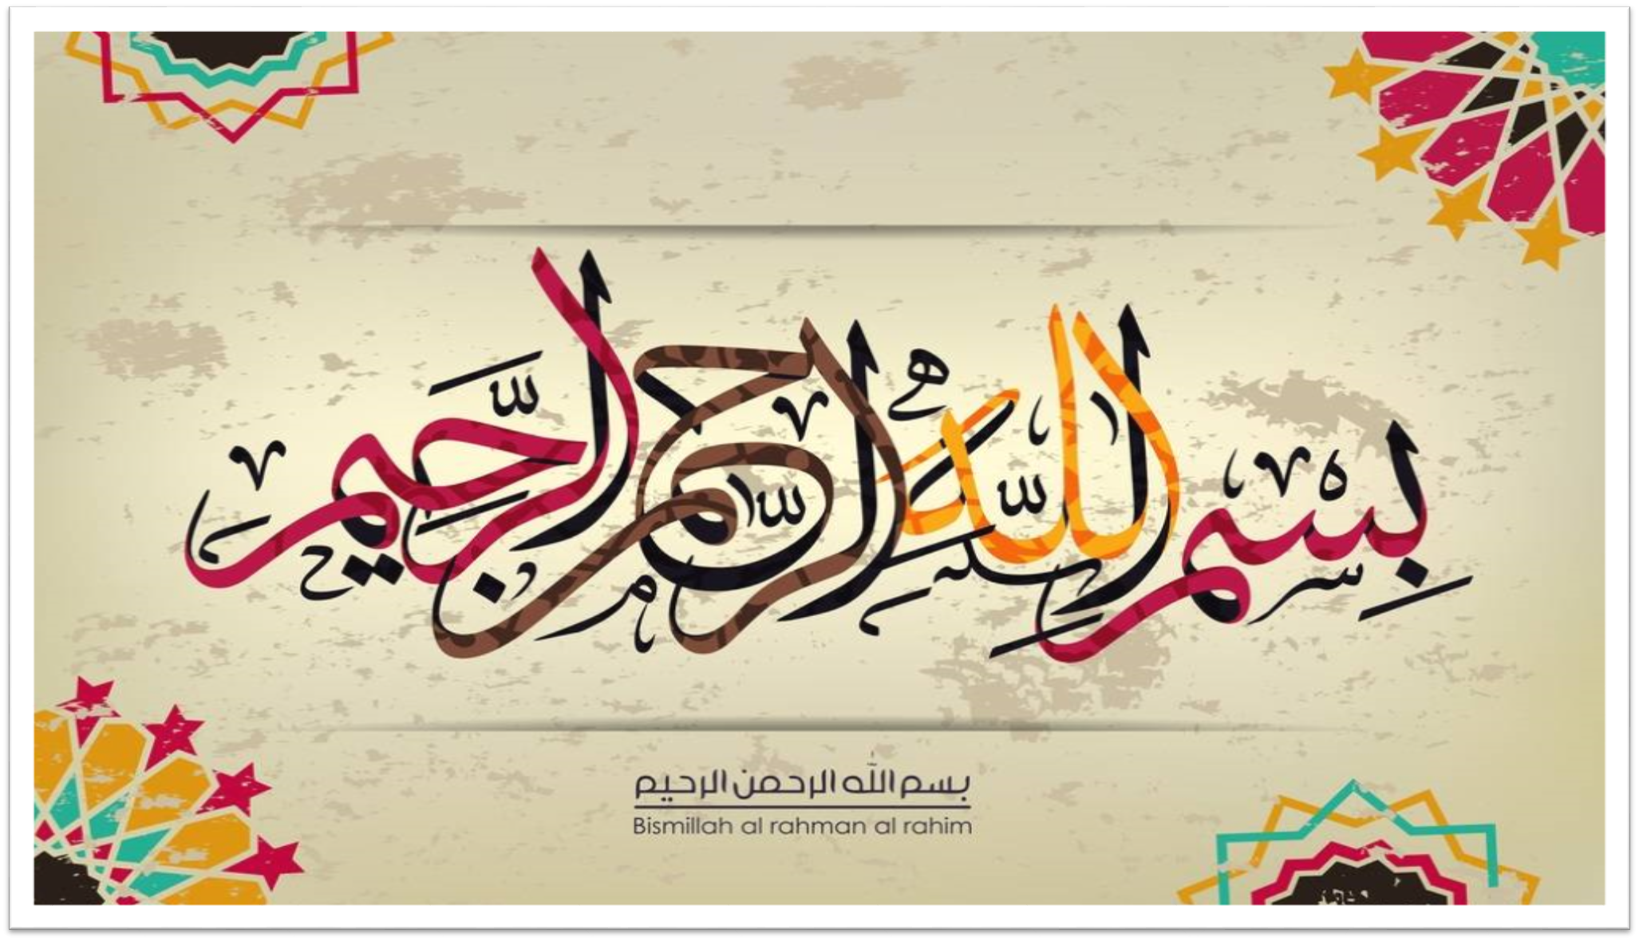

Slide 2

کاربرد هنر در آموزش عربی
لیلا خردمندی
دانشگاه فرهنگیان خوی

Slide 3
برنامه درسی وآموزش هنر درنگاه جهانی
تاریخچه آموزش هنر
الف)نگاهی به گذشته:از۱۷۴۹تا۱۹۵۰م
آنچه دراین بخش امده است،مروری است بر اهم وقایع، رویدادها،شخصیت ها وآثاری که از قرن هجدهم میلادی تااواخر قرن بیستم درجریان آموزش هنر تاثیر گذار بوده اند.
۱۷۴۹:بنجامین فرانکلین ازگنجاندن درس هنردر برنامه درسی مدارس به دلایل ابزاری-کاربردی دفاع می کند.
۱۸۳۹:هوراس مان، مسئول تشکیلات آموزش و پرورش ماساچوست، برای آشنایی باشیوه طراحی از آلمان بازدید می کند.وی تحت تاثیرآموزش معلمی به نام پیتر اسمیت قرار می گیرد ودرس های اورا منتشر می کند.
۱۸۴۹:ویلیام مینیفی به آموزش طراحی در دبیرستانی در بالتیمور می پردازد.

Slide 4
اواسط قرن نوزدهم:فول نشریه ای منتشر کردو در آن به تنبیه بدنی و استفاده از نقشه وتخته سیاه درآموزش پرداخت.وی درمجموع بیش از پنجاه کتاب در زمینه تعلیم و تربیت سطوح مختلف منتشر ساخت وبه ترجمه یک کتاب اروپایی در زمینه طراحی نیز مبادرت ورزید.
اواسط قرن نوزدهم:فول نشریه ای منتشر کردو در آن به تنبیه بدنی و استفاده از نقشه وتخته سیاه درآموزش پرداخت.وی درمجموع بیش از پنجاه کتاب در زمینه تعلیم و تربیت سطوح مختلف منتشر ساخت وبه ترجمه یک کتاب اروپایی در زمینه طراحی نیز مبادرت ورزید.

Slide 5
۱۹۰۴:فرلنتس شی چک، هنرمندو معلم اتریشی،کلاس های مخصوص کودکان خودرا درمدرسه هنرهای کاربردی وین آغاز می کند.اوبا ایده طراحی (نقاشی)واقع گرایانه مخالف بود و در عوض از طراحی براساس واکنش های شخصی، خاطرات وتجارت دانش آموزان حمایت می کرد.
۱۹۹۲-۱۹۰۴:آرتور وسلی دو مهم ترین سخنگو با مدافع اهمیت صورت بندی یا ساختار هنر،آنچه امروزه باعنوان 《عناصر واصول هنر》شناخته شده است،مطرح می شود.
۱۹۱۱:دائره المعارف تعلیم و تربیت ،اولین مقاله درزمینه آموزش هنر را که با شرح وبسط بیشتری مطرح شد،به چاپ می رساند.

Slide 6
۱۸۹۹:انجمن ملی تعلیم و تربیت کمیته ای را مامور می کند که چگونگی آموزش طراحی درمدارس دولتی را بررسی کنند.
۱۸۹۶:جان دیویی،درسمت رئیس سازمان تازه تاسیس اموزش در دانشگاه شیکاگو،به راه اندازی آزمایشگاهی می پردازد تا بدین ترتیب نظریه های خود را در کلاس درس وبه آزمون بگذارد.نگاه ابزاری وعمل گرایی دیویی به تعلیم وتربیت، درآثارو نوشته های بعدی او آشکار است.
۱۹۰۱:انتشار مجله کتاب هنرهای کاربردی،باویراستاری جیمز هال مشوق استفاده از پروژه ها و فعالیت هایی بود که نهایتا به فاصله گرفتن معلمان هنر از روش علمی والتر اسمیت منجر می شود.

Slide 7
۱۹۱۲:برای نخستین بار،پنجاه راهنمای هنر درشهر نیویورک مشغول به کارند.
۱۹۱۲:والترسار جنت از دانشگاه شیکاگو،درکتاب خود به نام هنرهای زیبا وصنعتی درآمریکا برضرورت عطف توجه به نیاز ها وعلایق کودکان و همچنین تمایل آنها به خلق هنر تاکید می ورزد.
۱۹۳۰-۱۹۲۰:نهضت مطالعه تصاویر را باید مبدا و ریشه تاریخی نهضت دیسیپلین محوری درآموزش هنر دانست.درسایه پیشرفت هایی که درحوزه فناوری چاپ و همچنین کاربرد تولید رنگی آثار هنری اتفاق افتاد،درک ارزش هنر به بخش مهمی از یک برنامه متعادل آموزش هنر تبدیل می شود.

Slide 8
۱۹۲۴:بله بائوس کتاب هنر در مدارس را منتشر می کند ودر آن با تمسک به فلسفه هنر کاربردی،به حمایت از مقوله ارزش گذاری هنر می پردازد.
۱۹۲۵:موسسه کارنگی از گزارشی که در زمینه نقش هنر درتعلیم و تربیت تهیه شده بود،حمایت واز موضع افزودن بر محتوای هنر در مدارس پشتیبانی می کند.
۱۹۲۷:انجمن ملی تعلیم و تربیت در نشست سالانه خود در شهر دالاس درایالت تگزاس،هنر را به منزله یک مبحث اساسی در تعلیم و تربیت به رسمیت می شناسد.
۱۹۳۲:مار گارت ماتیاس کتاب آموزش هنر را منتشر می کند،که کمک شایان توجهی به غنای منابع تخصصی در حوزه آموزش هنر کرد.

Slide 9
۱۹۳۳:پروژه هنر اواتونا درشهر مینه سوتای آمریکا،مبادرت به تولید برنامه ای می کند که نه تنها پاسخگوی مسئولیت ها یا کارکردهای مدرسه ای است،بلکه به نیاز های شهروندی نیز توجه دارد.
۱۹۳۳:در حالی که پروژه اواتونا کار خود را آغاز می کند،معلمان هنر وابسته به دانشکده هنر در آلمان به نام باوهاوس،که هنرو آموزش هنر در آمریکارا به شدت تحت تاثیر قرار داده بودند،از آلمان هیتلری فرار می کنند ودر کالجی درایالت کارولینای شمالی ،به ریاست ژوزف البرز،مستقر می شوند.
۱۹۳۸:لئون لویال وینزلو،رئیس بخش هنر مدارس شهر بالتیمور،کتاب برنامه تلفیقی هنر مدارس را منتشر می کند و در آن نشان می دهد که استفاده از هنر به منزله یک کاتالیزور دریادگیری موضوعات درسی (علمی)ضروری است.

Slide 10
۱۹۴۳:هربرت رید،شاعر وفیلسوف ومنتقد انگلیسی،کتاب تعلیم و تربیت از طریق هنررا منتشر می کند و مانند لوئن فلد (ودیویی)،تربیت زیبا شناختی را محور و مرکز منطقی تعلیم و تربیت بر می شمارد.
۱۹۴۷:اثر بزوگ ویکتور لوئن فلد،یعنی رشدخلاق و رشد ذهنی منتشر می شودو.این کتاب تاثیر عمیق و گسترده ای در حوزه آموزش هنر از خود به جای گذاشت وهنوز هم مورد توجه است.
۱۹۴۷:انجمن ملی تعلیم و تربیت هنر پایه گذاری می شود.بدین وسیله در منطقه جغرافیایی دیگر در آمریکا(علاوه بر شرق)،انجمن های اموزش هنر شکل گرفت.
۱۹۵۰:جامعه روان شناسان مقوله خلاقیت را بسیار جدی و مهم ارزیابی می کند و پزوهشگران متعددی به مطالعه درباره شخصیت های خلاق می پردارند.

Slide 11
ب) تاریخ معاصرآموزش هنر؛۱۹۵۱تا۲۰۰۰م
اشاره ها و ارجاع ها به تربیت زیبا شناسی در بحث های تربیت هنری اواسط قرن بیستم آغاز شد.
رید همچنان نظر خودرا درباره تربیت زیباشناسی به عنوان روشی برای آموزش و پرورش توضیح می داد وایده های دیویی درباره اموزش مدرسه ای وپداگوژی،هم داستان با مربیان،به پیشرفت گرایی گرایش داشت؛به رغم اینکه دیویی تمایلی به کاربرد اصطلاح 《تعلیم و تربیت پیشرفت گرا》نداشت،اما با مرگ دیویی در سال ۱۹۵۲و مرگ رید درسال ۱۹۶۸،نطریه پردازان پشتیبانی از مفهومی از تربیت زیبا شناسی را شروع کردند که کمتر جامع و فراگیر بود.

Slide 12
علاقه به تربیت زیبا شناسی به دهه ۱۹۷۰ منتقل شد؛ دهه ای که دهه تربیت زیبا شناسی تلقی می شود.
اگر بتوان دهه ۱۹۵۰ رابه عنوان دهه تعیین برنامه کاری برای تربیت زیبا شناسی،دهه۱۹۶۰را دهه تولید پیشینه و ادبیاتی که اگاهانیدن از اهمیت نقطه نظرات مربوط به تربیت زیبا شناسی را آغاز کرد و دهه ۱۹۷۰ را دهه واقعیت یافتن برخی از احتمالات و امکانات اجرا در نظر گرفت،دهه های ۱۹۸۰و۱۹۹۰ به واسطه ابتکار عمل هایی برای ساختن بیش از پیش بر روی بنیان های شکل گرفته و تثبیت شده شاخص شدند.

